Slide 1
SmartNotes - Aplikasi Catatan Sederhana
Kamis, 28 November 2025
DISUSUN OLEH :
FADHLI AL FAJRI
PROGRAMMER

Slide 2
Materi
01
02
03
04
05
Apa Itu SmartNotes ?
Tech Stack
06
Permasalahan Sehari-hari
Demo Screenshots
07
Solusi dari Permasalahan
Alur Data (Flow Chart)
08
Fitur-fitur SmartNotes
Tantangan Pribadi

Slide 3
Materi
09
10
Pelajaran Berharga Selama 1 Bulan Belajar
Hal Yang Disukai dan Kurang Nyaman
11
Pesan Untuk Masa Depan dan Komitmen Setelah Kelulusan

Slide 4
Apa Itu SmartNotes ?
01
SmartNotes adalah sebuah aplikasi catatan sederhana yang menggunakan website untuk membuat, dan menyimpan catatan, serta dapat mengubah catatan tersebut sesuai yang kita mau

Slide 5
Permasalahan Sehari-hari
02
Banyak siswa sering lupa hal kecil, seperti tugas, ide, dan lainnya
Catatan yang dibuat di kertas biasanya mudah hilang
Pengguna membutuhkan aplikasi cepat, ringan, dan mudah digunakan

Slide 6
Solusi dari Permasalahan
SmartNotes hadir sebagai solusi :
Aplikasi catatan yang mudah dan cepat
Menyimpan catatan dengan otomatis
Catatan tidak hilang walaupun aplikasi ditutup
03

Slide 7
Fitur-fitur SmartNotes
Tambah Catatan Baru
Hapus Catatan
Penyimpanan Lokal (LocalStorage)
Mode Gelap (Dark Mode)
04

Slide 8





Tech Stack
05

Slide 9
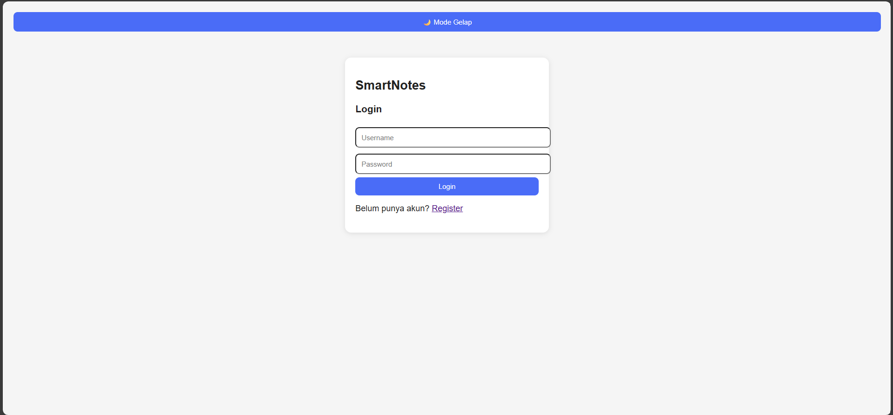
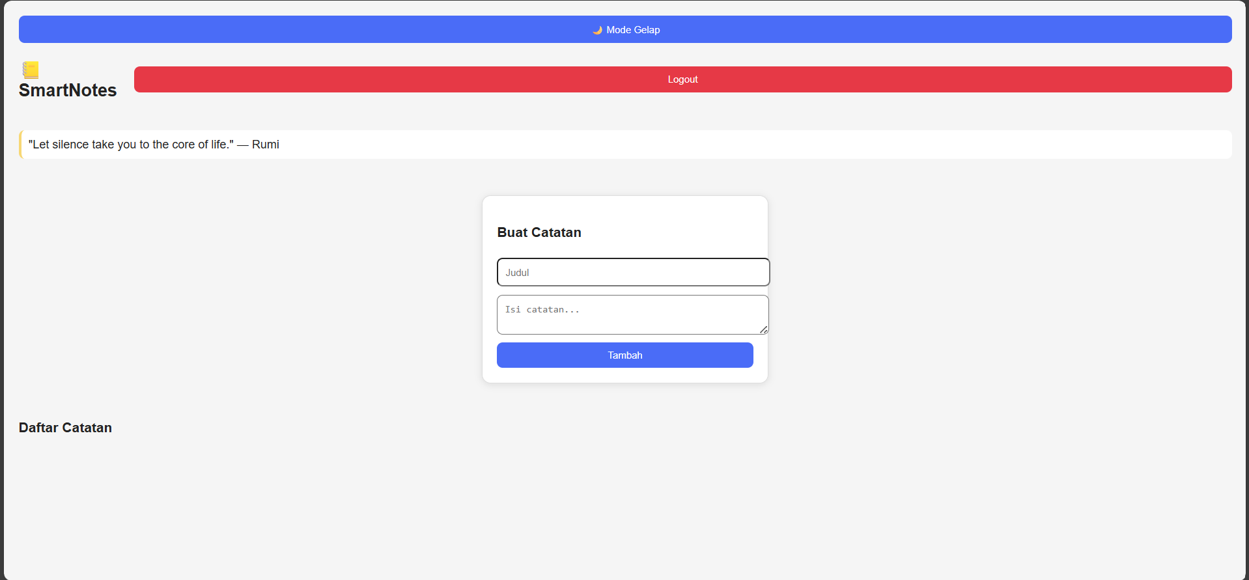
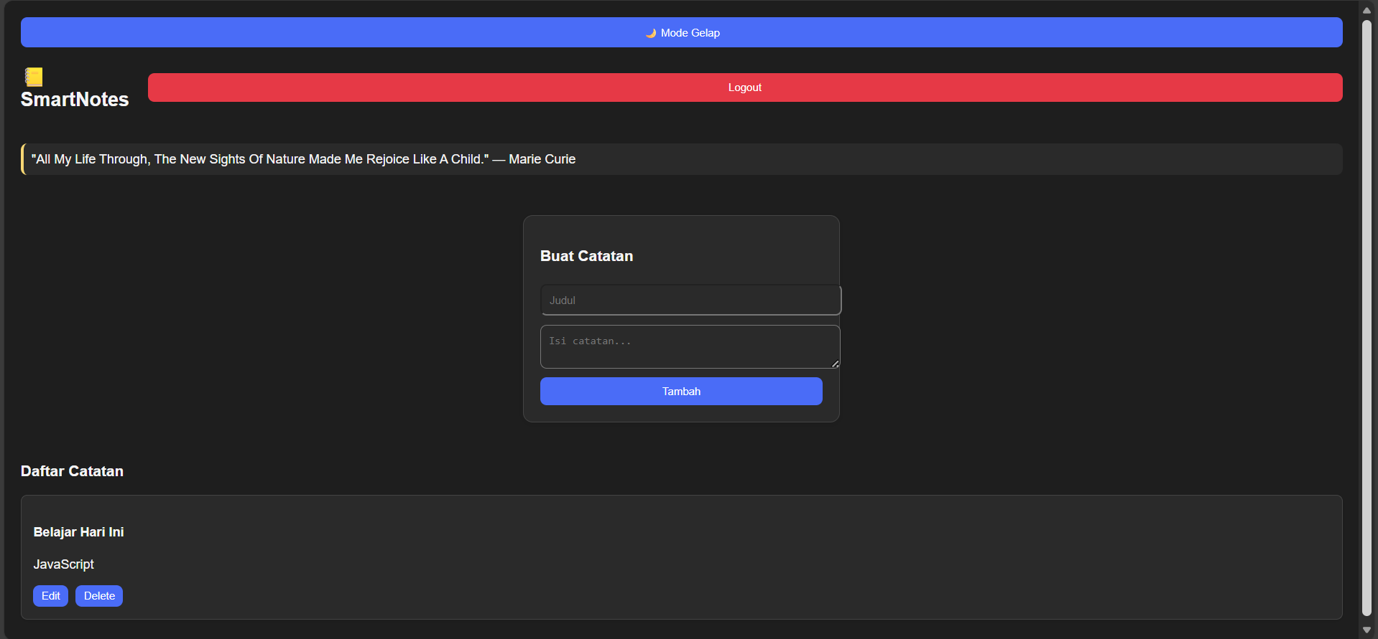
Demo Screenshots
06

Slide 10
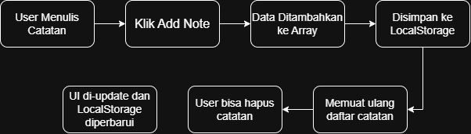
Alur Data
07

Slide 11
Tantangan Pribadi
08
Mengatur file HTML, CSS, dan 3 file JavaScipt
Mengatasi error saat menambahkan fitur mode gelap
Memahami cara kerja localStorage di internet
Memahami cara menambahkan API

Slide 12
Pelajaran Berharga Selama 1 Bulan Belajar
Memahami alur data dapat berjalan
Membiasakan diri mengatasi error
Membiasakan memahami tiap sintaksnya
Menyelesaikan masalah dengan bertahap
09

Slide 13
Hal yang Disukai dan Kurang Nyaman
Hal yang saya sukai adalah melihat aplikasi yang saya buat bisa berjalan dengan baik. Rasanya puas saat melihat usaha saya tidak sia-sia selama belajar JavaScript.
Sedangkan hal yang kurang nyaman adalah ketika error muncul berkali-kali, terutama saat saya belum paham sintaksnya
10

Slide 14
Pesan Untuk Masa Depan dan Komitmen Setelah Kelulusan
Di masa depan, saya berharap saya bisa terus berkembang di dunia programming. Setelah lulus, saya berkomitmen untuk terus belajar JavaScript, dan membuat project yang beragam.
11

Slide 15
Terima Kasih

